Slide 1
Сетевое взаимодействие в системе образования Кемеровской области по обеспечению психолого-педагогического и медико-социального сопровождения детей с ОВЗ и инвалидностью

Slide 2
Региональная стратегия «Развитие системы психолого-педагогического и медико-социального сопровождения в системе образования Кемеровской области» на 2017 – 2020 годы.
Разработана ГОО «Кузбасский РЦППМС» по заказу департамента образования и науки Кемеровской области.

Slide 3
Цель стратегии
Развитие психолого-педагогического, медико-социального сопровождения в системе образования Кемеровской области, направленного на обеспечение доступности и качества образования детям с особыми образовательными потребностями, в том числе, попавшим в трудную жизненную ситуацию

Slide 4
Основные направления
Обеспечение доступности ППМС сопровождения несовершеннолетним с ОВЗ и инвалидностью
Ранняя помощь
Развитие службы судебных психологов
Развитие восстановительных практик и служб примирения в образовании
Развитие системы непрерывного образования специалистов осуществляющих ППМС сопровождение
ППМС помощь обучающимся, испытывающим трудности в освоении ООП, развитии и социальной адаптации

Slide 5
В основе сетевого взаимодействия реализуемого в системе образования Кемеровской области по ППМС сопровождению детей с ОВЗ и инвалидностью, лежит модель построения сети на основе Ресурсного центра.

Slide 6
Ресурсный центр - учреждение обладающее наибольшим кадровым и материальным потенциалом необходимым для реализации ППМС сопровождения
Блок подготовки кадров, повышения их квалификации и переподготовки
Научно-методический и информационный блок
Практический блок

Slide 7
Сетевое взаимодействие образовательных организаций с ГОО «Кузбасский РЦППМС»
ГОО «Кузбасский РЦППМС «Здоровье и развитие личности»
Организационно-аналитическое взаимодействие
Консультации специалистов Центра
Обследование специалистами ЦПМПК
Методическое взаимодействие
Методические объединения по основным направлениям деятельности специалистов сопровождения
Образовательное взаимодействие
Семинары
Экспертиза
Диагностические исследования
Повышение квалификации
Документационно-информационное сопровождение и отчетность
Аналитические справки
Статистическая отчетность
Профессионально-практическое взаимодействие
Реализация дополнительных образовательных программ
Муниципальные центры ППМС помощи
Территориальные ПМПК
Муниципальные образовательные организации

Slide 8
ПСИХОЛОГО-МЕДИКО-ПЕДАГОГИЧЕСКИЕ КОМИССИИ
Комплексное ПМП обследование детей с целью своевременного направления ребенка в ОО в соответствии с состоянием физического и (или) психического развития и медицинскими рекомендациями
Подготовка по результатам обследования рекомендаций по оказанию детям ПМП помощи и организации их обучения и воспитания, подтверждение, уточнение или изменение ранее данных комиссией рекомендаций
Оказание консультативной помощи родителям (зак. пр), специалистам образовательных, социальных, медицинских организаций по вопросам воспитания, обучения и коррекции нарушений развития детей с ОВЗ
Осуществление учета данных о детях с ОВЗ и (или) девиантным поведением, проживающих на территории деятельности комиссии
Оказание учреждениям МСЭ содействия в разработке индивидуальной программы реабилитации ребенка-инвалида

Slide 9
Формы, содержание, технологии деятельности специалистов ППМС-сопровождения
комплексная диагностика
развивающая и коррекционная деятельность
консультирование и просвещение педагогов родителей, других участников образовательного процесса
экспертная деятельность по определению и коррекции программы индивидуального сопровождения ребенка с ОВЗ

Slide 10
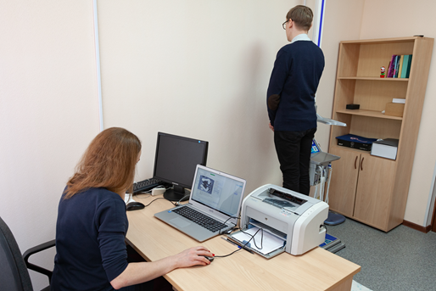
Договоры о взаимодействии с двадцатью двумя
Образовательными организациями
ПМПК
Отделение ГОО «Кузбасский РЦППМС»
Новокузнецкого ГО
В рамках сетевого взаимодействия образовательных организаций и отделения ГОО «Кузбасский РЦППМС» в г. Новокузнецке, ППМС сопровождением охвачены 117 детей с ОВЗ.
входная, промежуточная и итоговая диагностика особенностей развития детей
индивидуальная и групповая коррекционно-развивающая работа по программам, составленным специалистами с учетом рекомендаций ПМПК
консультативно-просветительская работа с родителями и педагогами

Slide 11
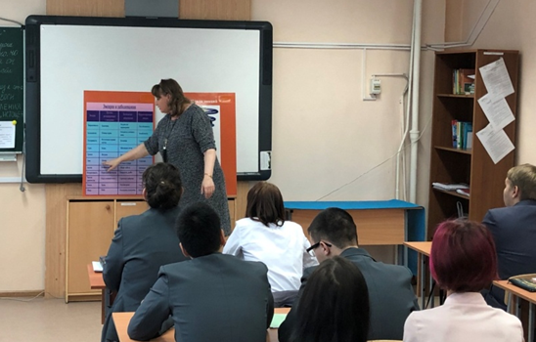
Договоры о взаимодействии с десятью
Образовательными организациями
ПМПК
Отделение Ленинск-Кузнецкого городского округа
В 2018-2019 учебном году в рамках сетевого взаимодействия ППМС сопровождение в образовательных организациях и по обращению в отделение получают 26 обучающихся с ОВЗ и 4 инвалида.
Реализация дополнительных образовательных общеразвивающим программам для детей разного возраста
Общий охват - 257 человек, из них в составе учебных групп обучаются 8 детей с ОВЗ и 2 инвалида

Slide 12
В порядке сетевого взаимодействия, специалисты Гурьевского отделения осуществляют ППМС сопровождение детей с ОВЗ в следующих образовательных организациях : МАОУ «СОШ №11» г. Гурьевска, МБОУ «ООШ №10» г. Гурьевска, МБОУ «ООШ №26» г. Салаира.
Договоры о взаимодействии с тремя Образовательными организациями
ПМПК
Гурьевское отделение
ГОО «Кузбасский РЦППМС»
Оказание индивидуально - ориентированной ППС-помощи
Психолого-педагогическое консультирование родителей (законных представителей)
Содействие детям в выборе дальнейшего образовательного маршрута с учетом индивидуальных особенностей, посредствам ПМП консилиума.
Коррекционно-развивающие занятия в рамках реализации программ: АООП

Slide 13
Функции Ресурсного центра в системе сетевого взаимодействия направленного на ППМС сопровождение детей с ОВЗ и инвалидностью могут выполнять:
Образовательные организации реализующие адаптированные образовательные программы
Муниципальные центры психолого-педагогического, медико-социального сопровождения
Основываясь на рекомендациях ПМПК

